Slide 1
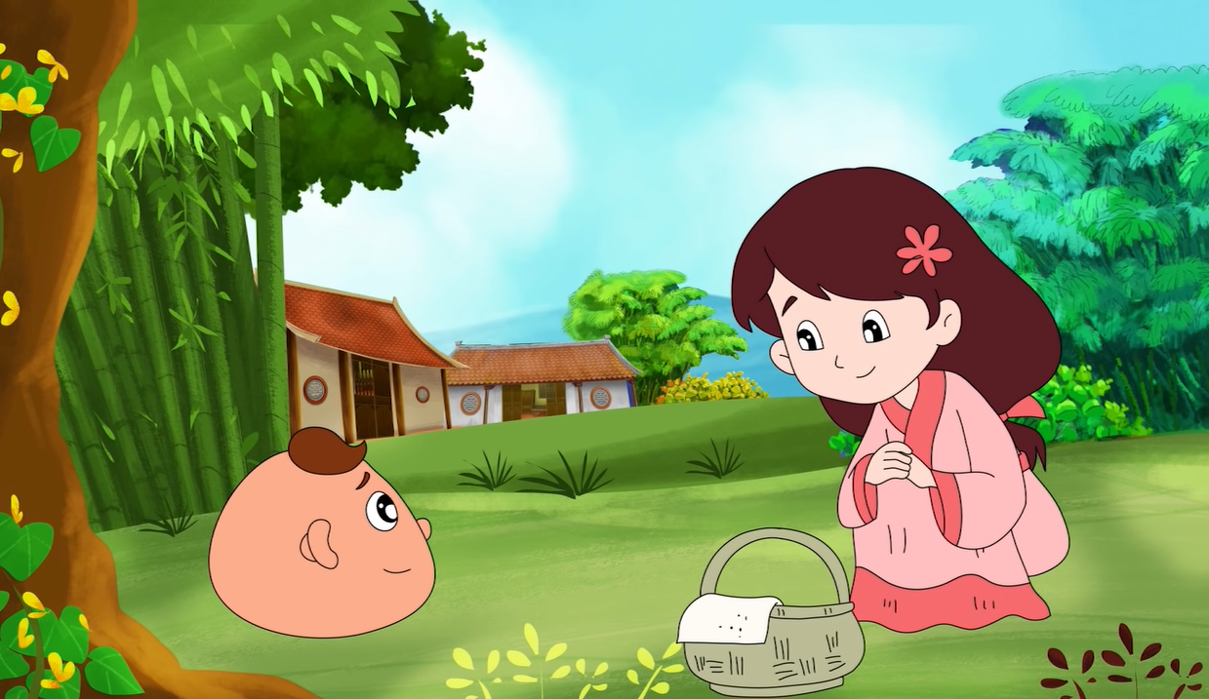
SỌ DỪA

Slide 2
I. Trải nghiệm cùng văn bản:
1. Thể loại: truyện cổ tích
2. Phương thức biểu đạt: tự sự
3. Bố cục
- Đoạn 1: (Từ đầu ... đặt tên cho nó là Sọ Dừa): Sự ra đời của Sọ Dừa.
- Đoạn 2: (Lớn lên ... phòng khi dùng đến): Sự tài giỏi của Sọ Dừa
- Đoạn 3: (còn lại): Biến cố và đoàn tụ

Slide 3
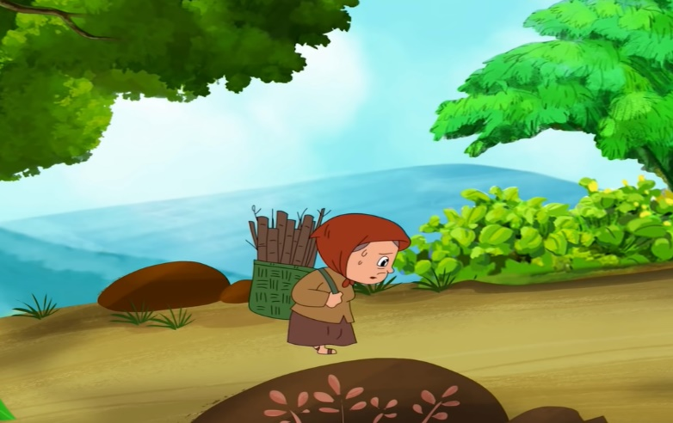
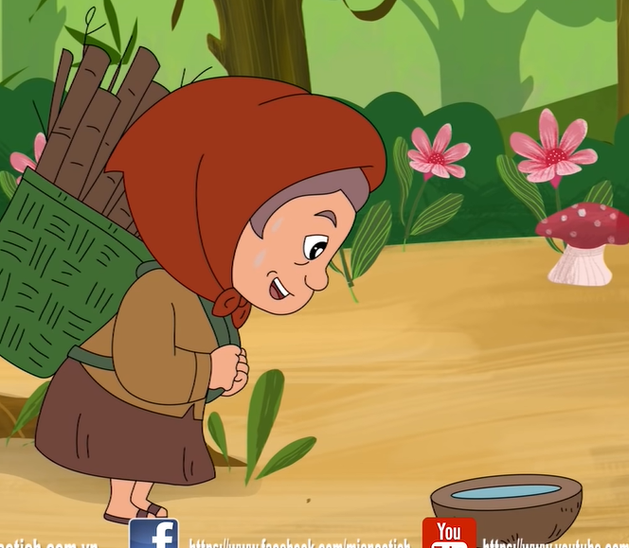
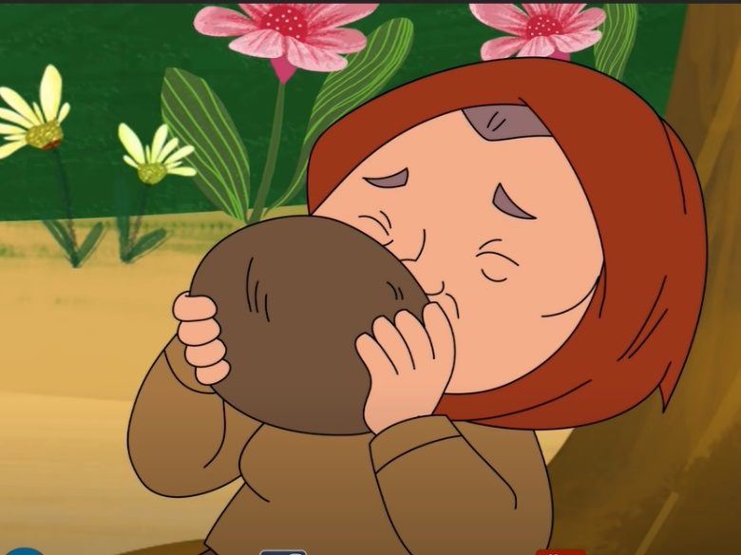
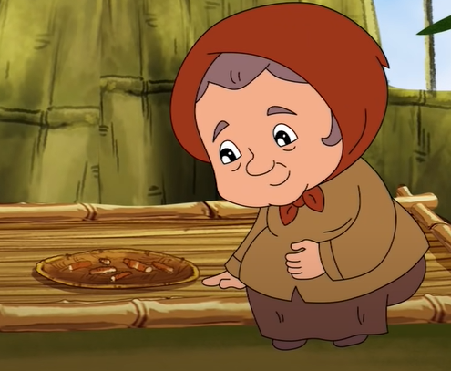
II. Suy ngẫm và phản hồi
1. Sự ra đời của Sọ Dừa
Sọ Dừa sinh ra trong hoàn cảnh nào?
Có nhận xét gì về sự thụ thai đó? Kì lạ
Gia đình Sọ Dừa có hoàn cảnh như thế nào ?

Slide 4
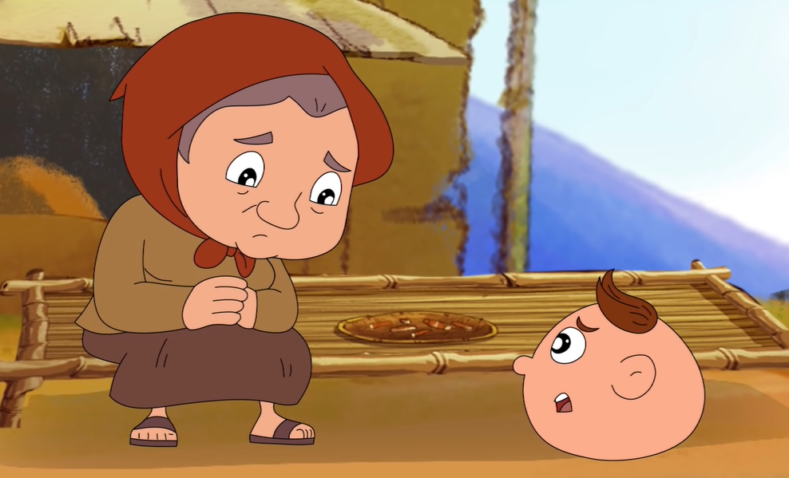
II. Suy ngẫm và phản hồi
1. Sự ra đời của Sọ Dừa
Sọ Dừa được ra đời với hình dạng như thế nào ?
Qua chi tiết này, có nhận xét gì về hình dáng của Sọ Dừa khi mới sinh ra?
→ Sự ra đời kì lạ, khác thường, dị dạng.

Slide 5
II. Suy ngẫm và phản hồi
1. Sự ra đời của Sọ Dừa
Hãy so sánh câu nói đầu tiên của Sọ Dừa với câu nói đầu tiên của Thánh Gióng?
Thánh Gióng: Xin đánh giặc cứu nước.
Sọ Dừa: Xin mẹ đừng vứt con đi.
Câu nói của Sọ Dừa gợi ra cảm nghĩ gì?

Slide 6
II. Suy ngẫm và phản hồi
1. Sự ra đời của Sọ Dừa
Hai vợ chồng nghèo ngoài 50 tuổi vẫn chưa có con.
Người vợ uống nước trong sọ dừa và mang thai.
Sinh ra đứa bé không tay chân, tròn như quả dừa.
→ Sự ra đời kì lạ, khác thường, dị dạng.
→ Là kiểu nhân vật bất hạnh.
Nhân dân muốn thể hiện:
Sự quan tâm và lòng nhân ái dành cho những người không may mắn từ lúc lọt lòng, có cuộc sống bất hạnh
➔ gợi ở người đọc và người nghe sự thương cảm với nhân vật.
Thông qua sự ra đời bất hạnh của Sọ Dừa, nhân dân ta muốn gửi gắm điều gì?

Slide 7
II. Suy ngẫm và phản hồi
1. Sự ra đời của Sọ Dừa
Hãy so sánh sự ra đời của các nhân vật trong những văn bản sau: Thánh Gióng, Con Rồng Cháu Tiên, Sọ Dừa ?
Giống:
Khác:

Slide 8
II. Suy ngẫm và phản hồi
2. Tài năng của Sọ Dừa
Sọ Dừa lớn lên mà vẫn chẳng khác lúc nhỏ, cứ lăn lông lốc, chẳng được việc gì, khi đó mẹ Sọ Dừa đã nói gì?
“tích sự” mà bà mẹ muốn nói tới là gì? Sọ Dừa chẳng làm được gì.
Tâm trạng bà sau lời than phiền đó? Bà rất thất vọng, con cái không đỡ đần được bà.
Trước lời than phiền của mẹ, Sọ Dừa đã nói gì?
- Xin với mẹ cho đi chăn bò.
Phản ứng đó chứng tỏ Sọ Dừa là người như thế nào?
- Sọ Dừa là đứa trẻ ngoan, rất yêu thương mẹ, muốn đỡ đần cho mẹ.

Slide 9
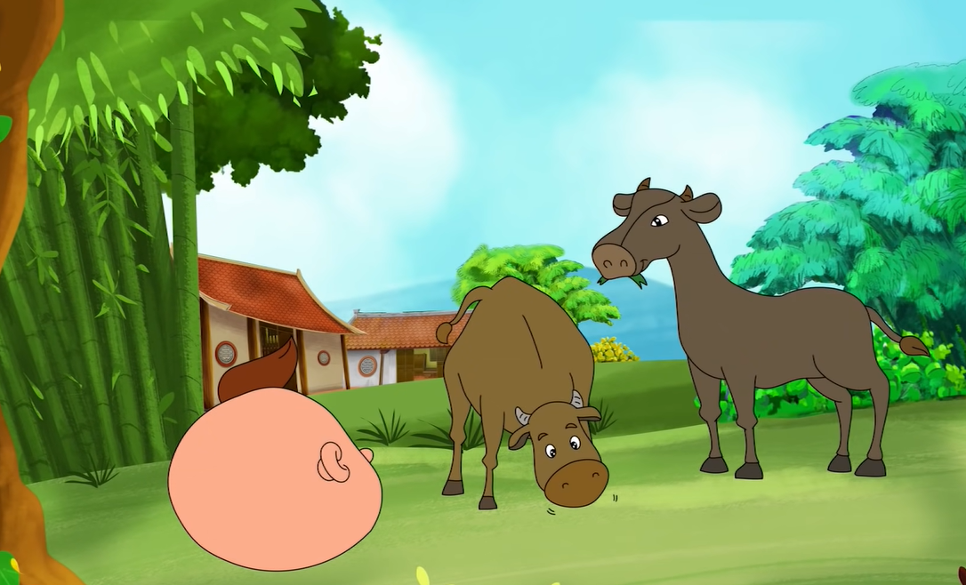
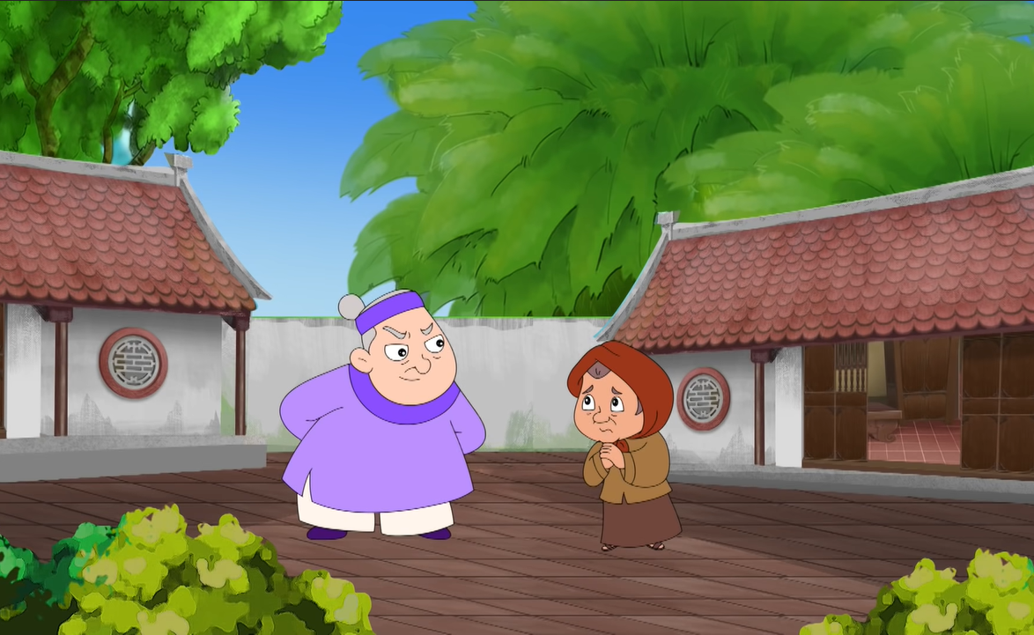
II. Suy ngẫm và phản hồi
2. Tài năng của Sọ Dừa
Với tình trạng như vậy, Sọ Dừa đã chăn bò bằng cách nào?
=> Vì chăn bò giỏi, Sọ Dừa đã khiến phú ông hài lòng.
Khi mẹ Sọ Dừa sang hỏi phú ông cho con mình đi chăn bò, phú ông có thái độ như thế nào? Vì sao?

Slide 10
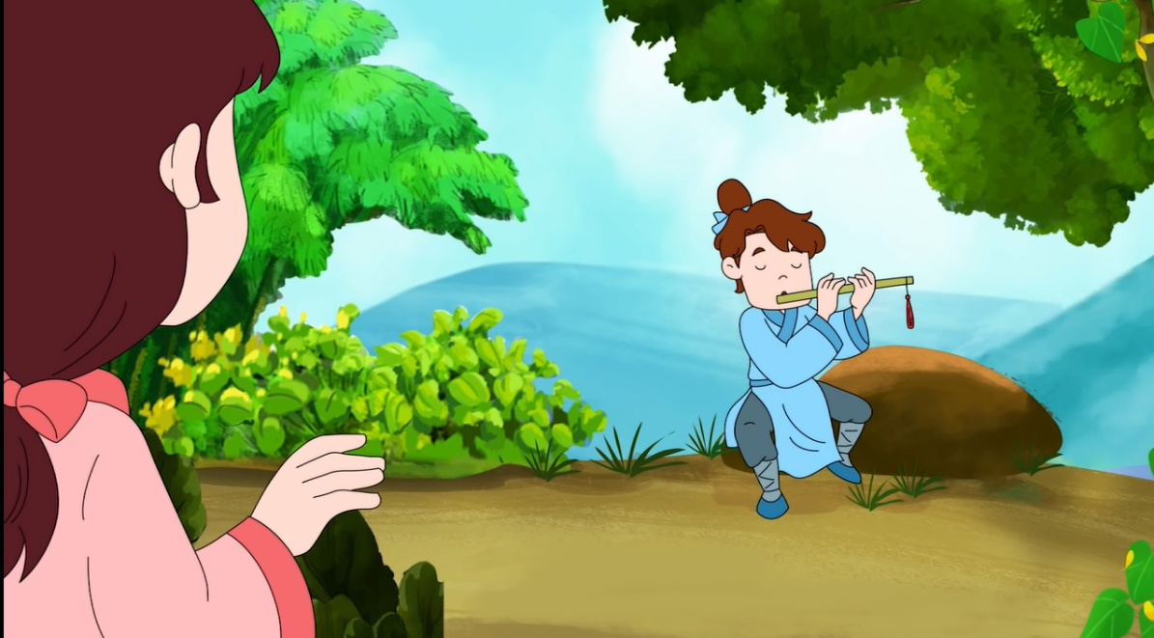
II. Suy ngẫm và phản hồi
2. Tài năng của Sọ Dừa
Ba cô con gái nhà phú ông đối xử với Sọ Dừa thế nào?
Cô út nhận ra điều gì?
Sau nhiều lần chứng kiến, cô út đã nghĩ như thế nào về Sọ Dừa?
- Sọ Dừa không phải là người “phàm trần”.

Slide 11
II. Suy ngẫm và phản hồi
2. Tài năng của Sọ Dừa
- Chăn bò giỏi
- Thổi sáo hay.

Slide 12
II. Phân tích
2. Tài năng của Sọ Dừa
b) Sọ Dừa lấy vợ:
Có nhận xét gì về tình huống Sọ Dừa giục mẹ đến hỏi cưới con gái của phú ông?
Bất ngờ, vì Sọ Dừa “không ra người ra ngợm”.
Sọ Dừa nghèo khó mà dám hỏi con nhà giàu.
Mẹ Sọ Dừa tỏ thái độ gì? Hết sức sửng sốt.
Phú ông tỏ thái độ gì? Cười mỉa, chế giễu Sọ Dừa.

Slide 13
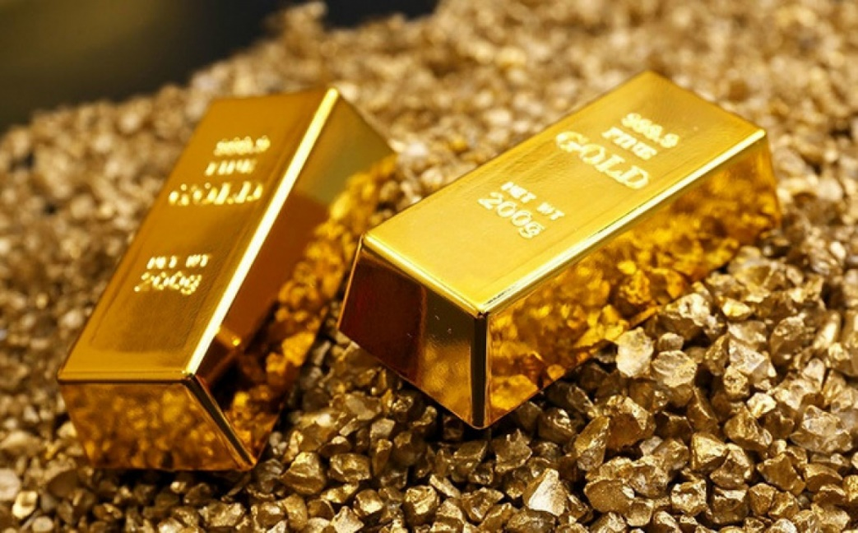
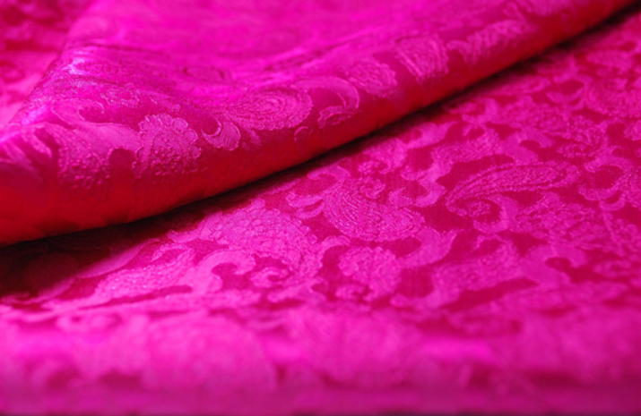
Phú ông đã ra điều kiện thách cưới thế nào?
x10
x10

Slide 14
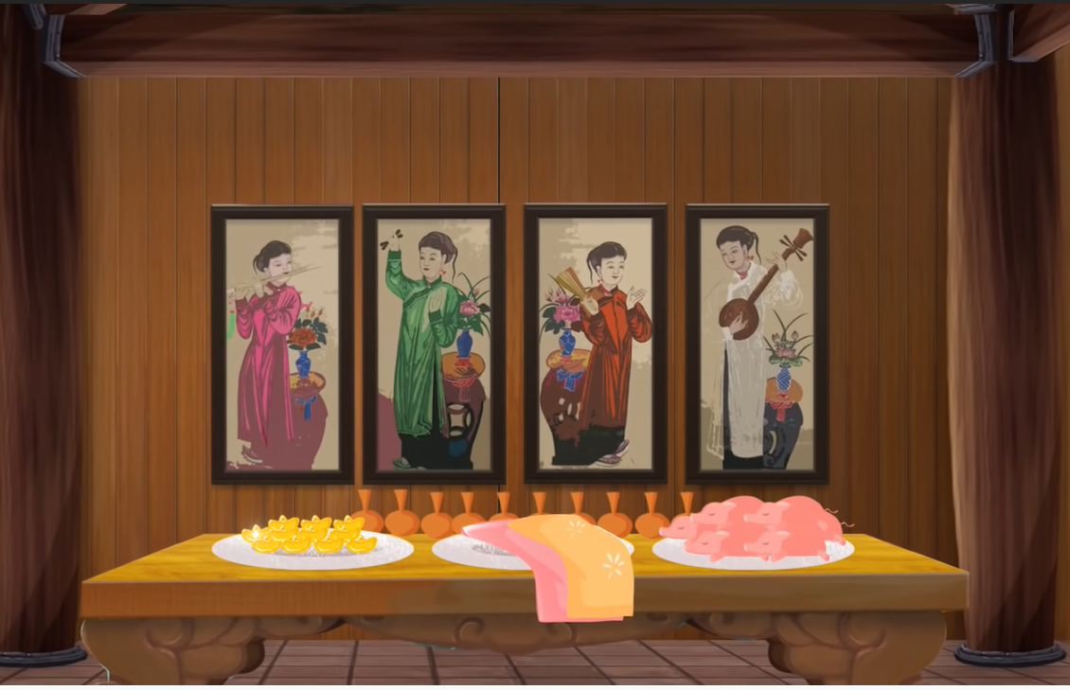
II. Phân tích
2. Tài năng của Sọ Dừa
b) Sọ Dừa lấy vợ:
Có nhận xét gì về những món đồ phú ông đòi hỏi?
Lễ vật Phú ông thách cưới quá nhiều, quá to, vượt quá khả năng của gia đình Sọ Dừa.
Vì sao phú ông lại làm vậy?
Phú ông cố tình đưa ra sự thách cưới ấy vì Phú ông muốn Sọ Dừa từ bỏ ý định vì quá nghèo.
Thế nhưng điều gì bất ngờ đã đến với Phú ông?

Slide 15
II. Suy ngẫm và phản hồi
2. Tài năng của Sọ Dừa
b) Sọ Dừa lấy vợ:
Sọ Dừa có đủ lễ vật nhờ bản thân mình hay nhờ ai giúp đỡ?
Nhờ phép lạ của chính mình.
Khi mẹ con Sọ Dừa mang đầy đủ lễ vật, phú ông tỏ thái độ thế nào? Vì sao?
- Phú ông lúng túng, vì thực tế Phú ông chưa bao giờ nghĩ rằng Sọ Dừa có thể đáp ứng đầy đủ yêu cầu vô lý của mình.

Slide 16
II. Suy ngẫm và phản hồi
2. Tài năng của Sọ Dừa
Chăn bò giỏi, thổi sáo hay.
Tự biết khả năng của mình: “gì chứ chăn bò thì con chăn được”, hỏi cưới con gái nhà phú ông.
Kiếm đủ sính lễ theo yêu cầu của phú ông.

Slide 17
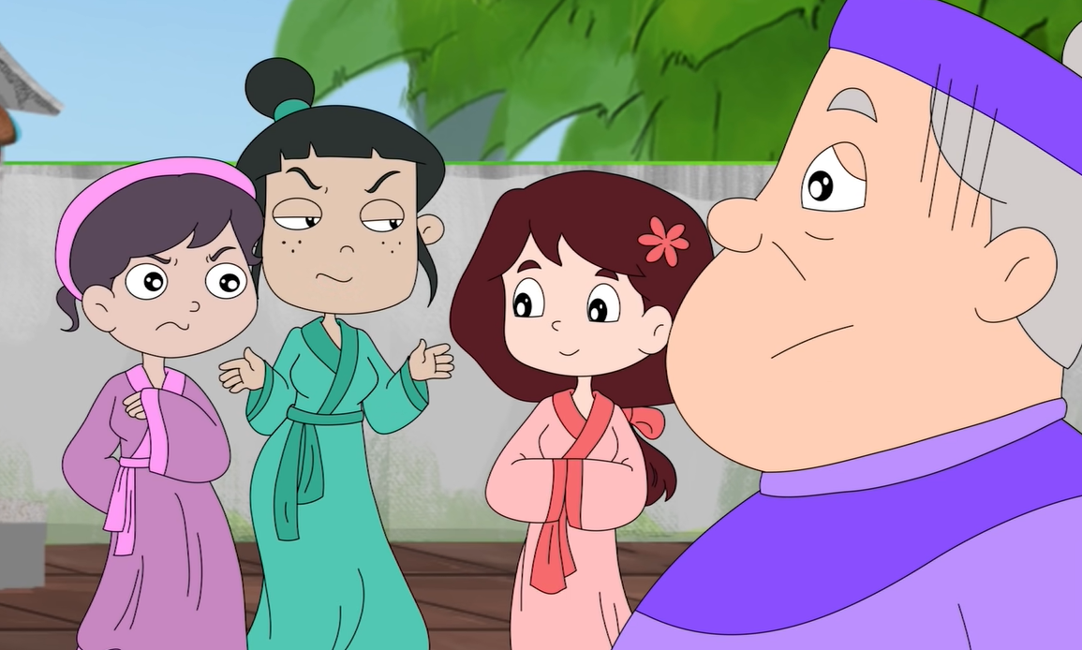
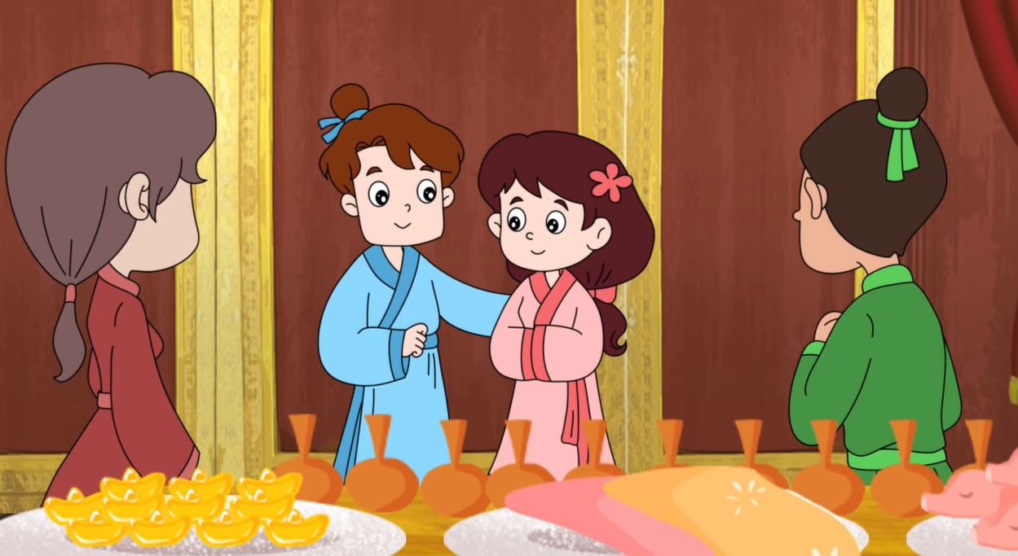
II. Suy ngẫm và phản hồi
2. Tài năng của Sọ Dừa
b) Sọ Dừa lấy vợ:
Ba cô con gái của phú ông tỏ thái độ thế nào?
Việc cô út lấy Sọ Dừa thể hiện ước mơ gì của nhân dân ta?
Ước mơ về sự bình đẳng, công bằng giữa các tầng lớp.
Sọ Dừa lấy cô út đã xoá đi sự ngăn cách giàu nghèo trong xã hội.

Slide 18
II. Suy ngẫm và phản hồi
2. Tài năng của Sọ Dừa
b) Sọ Dừa lấy vợ:
- Trong ngày cưới, điều gì đã xảy ra?
- Vì sao trước đó cả hai cô chị không đồng ý lấy Sọ Dừa?
- Sau khi cưới, cuộc sống của đôi vợ chồng trẻ ra sao?
- Sau ngày cưới, Sọ Dừa tỏ ra là chàng trai như thế nào?
+ miệt mài đèn sách, chờ khoa thi.
+ đỗ trạng nguyên.
+ được vua cử đi sứ.
Nhờ đâu mà Sọ Dừa đạt được những thành công này?

Slide 19
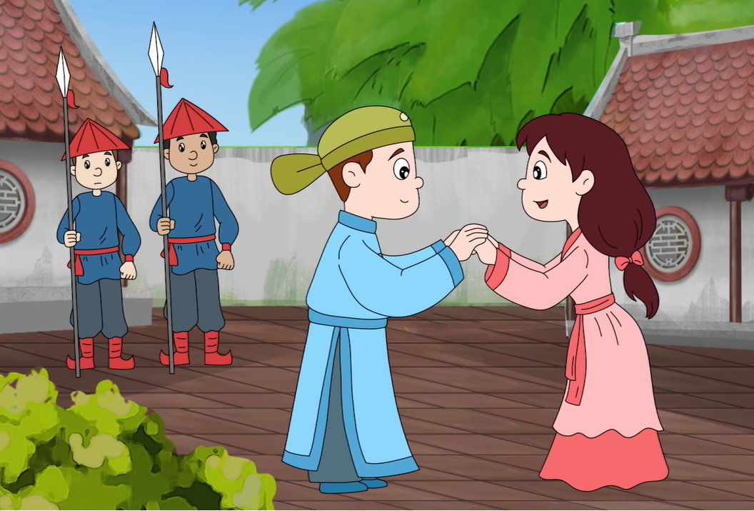
II. Suy ngẫm và phản hồi
2. Tài năng của Sọ Dừa
Chăn bò giỏi, thổi sáo hay.
Tự biết khả năng của mình
Kiếm đủ sính lễ theo yêu cầu của phú ông.
Thông minh khác thường, chăm chỉ học hành ➔ đỗ trạng nguyên, được cử đi sứ.

Slide 20
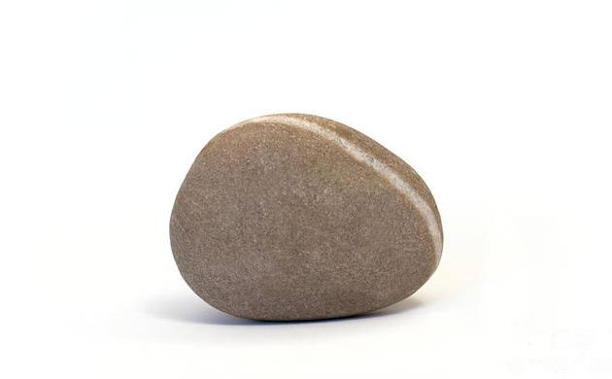
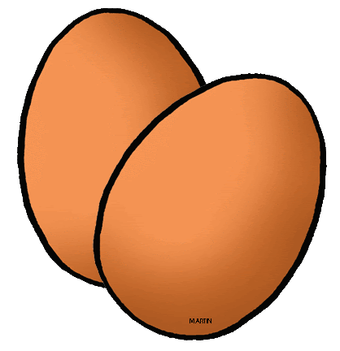
II. Suy ngẫm và phản hồi
2. Tài năng của Sọ Dừa
Khi đi sứ, Sọ Dừa đã để lại cho vợ mình những thứ gì?
c) Sọ Dừa đi sứ:
➔ để phòng khi có việc gì cần dùng đến.

Slide 21
II. Suy ngẫm và phản hồi
2. Tài năng của Sọ Dừa
Chăn bò giỏi, thổi sáo hay.
Tự biết khả năng của mình.
Kiếm đủ sính lễ theo yêu cầu của phú ông.
Thông minh khác thường, chăm chỉ học hành ➔ đỗ trạng nguyên, được cử đi sứ.
Có tài dự đoán, lo xa chính xác: “phòng khi dùng đến”.

Slide 22
II. Suy ngẫm và phản hồi
2. Tài năng của Sọ Dừa
Sự biến đổi kì lạ của Sọ Dừa thể hiện ước mơ gì của nhân dân?
Nhận xét mối quan hệ giữa ngoại hình và phẩm chất của Sọ Dừa?
Mối quan hệ giữa ngoại hình và phẩm chất của Sọ Dừa:
→ Ngoại hình và phẩm chất trái ngược rõ rệt.
➔ Đề cao những nét đẹp bên trong (phẩm chất và tính cách tốt đẹp) thay vì vẻ ngoài.
Thể hiện ước mơ về sự đổi đời của nhân dân lao động trong xã hội.
Đề cao tinh thần nhân đạo
Vẻ ngoài
Phẩm chất
- Dị dạng, kì lạ
➔ Ngoại hình xấu xí
- Nhiều tài năng
- Thông minh, nỗ lực
➔ Phẩm chất tốt đẹp.

Slide 23
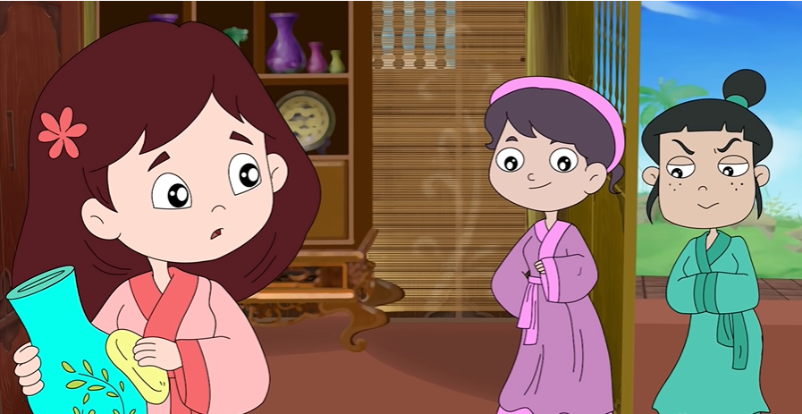
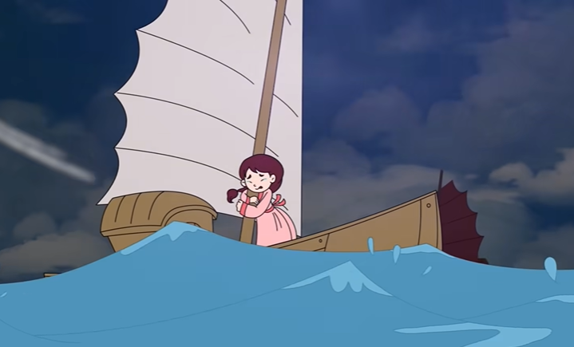
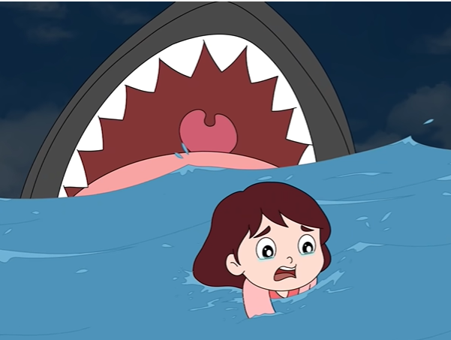
Sau khi Sọ Dừa đi sứ, chuyện gì đã xảy ra?
II. Suy ngẫm và phản hồi
3. Biến cố và đoàn tụ
Vì sao hai cô chị lại làm vậy?
Có nhận xét gì về việc làm của 2 cô chị?
- Hành động độc ác, hai cô chị tìm cách hãm hại em gái để thay em làm bà trạng.
- Hãm hại em là vì địa vị cao sang và tiền tài, chứ không phải vì thật lòng yêu Sọ Dừa.

Slide 24
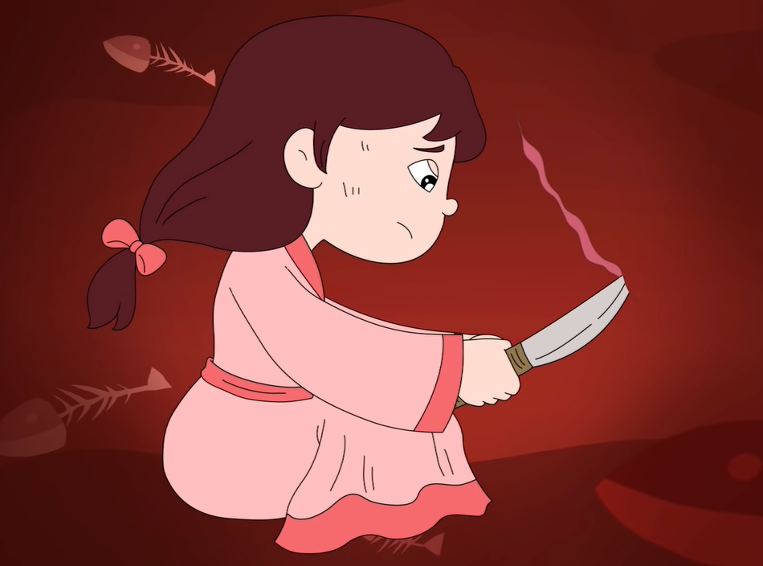
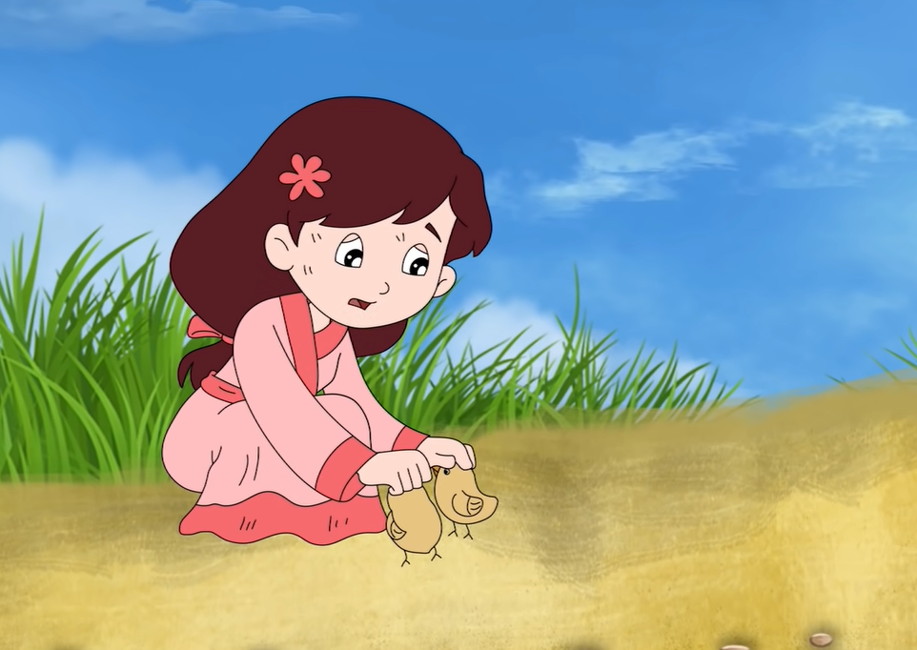
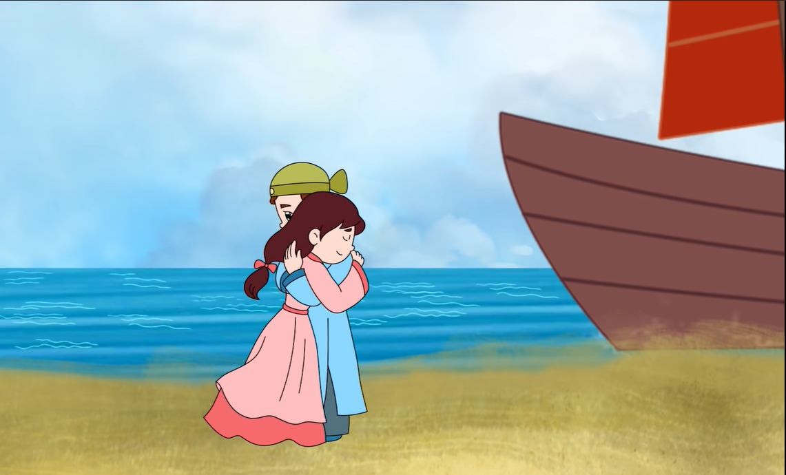
II. Phân tích
3. Biến cố và đoàn tụ
Khi bị cá nuốt chửng, cô út đã làm gì?
Cô út đã gặp may mắn nhờ gì?
Con gà cất tiếng gáy, quan trạng cho thuyền vào, vợ chồng gặp nhau.
Chi tiết con gà gáy gọi quan trạng là chi tiết thế nào?
- Con gà gáy tiếng người, đây là chi tiết kì lạ, hoang đường

Slide 25
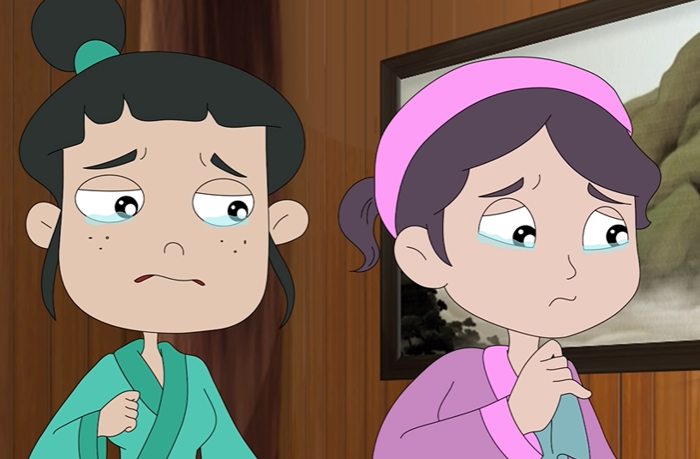
II. Suy ngẫm và phản hồi
3. Biến cố và đoàn tụ
Khi đón vợ về, quan trạng đã làm gì?
Vì sao quan trạng lại giấu vợ trong buồng?
- Quan Trạng muốn thử lòng 2 cô chị.
Khi gặp quan trạng, 2 cô chị đã có những biểu hiện gì?
- Khấp khởi mừng thầm
- Tranh nhau kể chuyện em.
- Khóc nức nở, tỏ vẻ thương tiếc lắm.
Giả nhân giả nghĩa

Slide 26
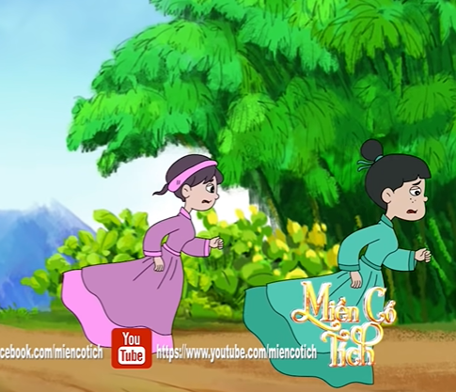
II. Suy ngẫm và phản hổi
3. Biến cố và đoàn tụ
Sau đó hai cô chị làm gì?
- Hai cô chị xấu hổ quá, lủi ra về, bỏ đi biệt xứ.
Có nhận xét gì về kết thúc truyện?
- Sọ Dừa không trừng phạt, không trả thù.
- Hai cô chị tự thấy mất mặt nên lặng lẽ tự rút lui trong sự khinh rẻ căm ghét của mọi người.
Là trừng phạt thích đáng với những kẻ bất nhân độc ác.
Thể biện bản chất hiền lành, không muốn làm điều ác của nhân dân ta.

Slide 27
Sau khi phát hiện ra Sọ Dừa không phải là người trần, cô út đã có biểu hiện gì?
Khi đưa cơm cho Sọ Dừa, ba cô con gái nhà phú ông có thái độ gì?
II. Suy ngẫm và phản hồi
B. Nhân vật cô Út
Khi Sọ Dừa đến cầu hôn, thái độ của ba cô gái thế nào?
Chuyện gì đã xảy ra khi Sọ Dừa đi sứ?
Hai người chị
Cô út
Ác nghiệt, kiêu kì
Hắt hủi Sọ Dừa
Bĩu môi chê bai
Ganh ghét, đố kị với em gái.
Độc ác, hãm hại em.
Xấu hổ, bỏ đi biệt sứ.
➔ Kẻ độc ác, tham lam bị trừng trị thích đáng
Hiền lành, thương người
Tử tế với Sọ Dừa
Đem lòng yêu, giấu của ngon vật lạ cho Sọ Dừa.
Bằng lòng lấy Sọ Dừa.
Trở thành bà trạng.
Gặp nạn được cứu sống
Sống hạnh phúc.
Ở hiền gặp lành

Slide 28
Những giá trị đích thực trong truyện là gì?
III. Tổng kết
Ý nghĩa của truyện
- Đề cao giá trị đích thực, vẻ đẹp bên trong của con người.
- Đề cao lòng nhân ái đối với người bất hạnh.
- Toát lên sức sống mãnh liệt và tinh thần lạc quan của nhân dân lao động.

Slide 29
1. Công việc có ích đầu tiên mà Sọ Dừa làm cho mẹ khi lớn lên là gì?
A. Ra đồng gặt lúa giúp mẹ.
B. Đi ở cho nhà phú ông, làm công việc chăn bò.
C. Đàn hát cho mẹ nghe khi mẹ mệt nhọc.
D. Ở nhà chăn bò giúp mẹ.

Slide 30
2. Trong truyện, Sọ Dừa có biệt tài gì?
A. Thổi sáo rất hay, tiếng sáo véo von khiến người nghe rất dễ chịu.
B. Vẽ tranh rất đẹp, nhất là những lúc chăn bò.
C. Có tài ăn nói và kể chuyện.
D. Biến hóa khôn lường, thường xuyên giúp dân diệt trừ yêu quái.

Slide 31
3. Thái độ của hai cô chị như thế nào khi thấy em gái lấy được người chồng khôi ngô, tuấn tú, lại giàu có?
A. Mừng cho cô em vì lấy được người chồng xứng đáng.
B. Có chút chen tị với cô em nhưng vẫn vui lòng.
C. Vừa tiếc, vừa ghen tức và nuôi lòng thù hận cô em.
D. Xâu hổ vì mình không được như em.

Slide 32
4. Trước khi đi sứ, Sọ Dừa đã trao lại cho vợ những vật dụng gì?
A. Một gói bạc và một con dao.
B. Một hòn đá lửa, hai quả trứng gà và một con dao.
C. Một cái trâm cài và một con dao.
D. Một hòn đá lửa, hai quả trứng gà và một gói bạc.

Slide 33
5. Câu nào dưới đây không nói về thể loại truyện cổ tích?
A. Là loại truyện dân gian kể về cuộc đời của một số nhân vật như nhân vật bất hạnh, có tài năng lạ thường...
B. Truyện thường chứa đựng nhiều yếu tố hoang đường, li kì.
C. Truyện do những tác giả tên tuổi sáng tác.
D. Truyện thể hiện ước mơ, niềm tin của nhân dân về chiến thắng của cái thiện đối với cái ác, cái tốt đối với cái xấu.

Slide 34
6. Việc Trạng nguyên và cô gái út đoàn tụ sau bao nhiêu trắc trở thể hiện ước nguyện gì về công lí xã hội?
A. Ước mơ về sự công bằng: những người tài giỏi, hiền lành sẽ được hưởng hạnh phúc, những người độc ác sẽ bị trừng trị thích đáng.
B. Ước mơ đổi đời: những người có thân phận thấp kém, xấu xí sẽ trở thành người có công danh và xinh đẹp.
C. Ước mơ có một cuộc sống tốt đẹp và bình an.
D. Cả A, B và C đều đúng.

Slide 35
7. Tại sao cô Út bằng lòng lấy nhân vật Sọ Dừa?
A. Vì thương hại Sọ Dừa
B. Biết Sọ Dừa khôi ngô, tuấn tú
C. Hiểu và coi trọng giá trị bên trong của Sọ Dừa
D. Cảm nhận được tương lai tốt đẹp của Sọ Dừa

Slide 36
8. Nhân vật Sọ Dừa đại diện cho kiểu người nào trong xã hội?
A. Kiểu người bị bóc lột
B. Kiểu người chịu nhiều bất hạnh
C. Kiểu người gặp nhiều may mắn
D. Kiểu người bị hắt hủi, coi thường

Slide 37
9. Truyện Sọ Dừa phản ánh khát vọng gì của dân gian
A. Mong cuộc sống giàu vật chất
B. Công bằng xã hội, cái thiện thắng cái ác
C. Khát vọng đỗ đạt, mang hiển vinh về cho gia đình
D. Ước mong về xã hội không còn nghèo đói

Slide 38
10. Kết thúc trong truyện cổ tích là kết thúc gì?
A. Kết thúc có hậu
B. Kết thúc bất ngờ
C. Kết thúc đúng thực tế
D. Kết thúc không thực tế

